Slide 1

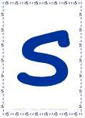
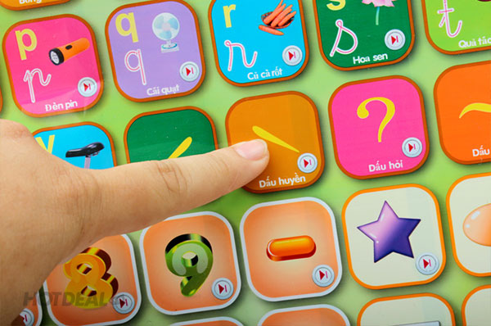
PHÒNG GD VÀ ĐT QUẬN LONG BIÊN
TRƯỜNG TIỂU HỌC ÁI MỘ B
Luyện từ và câu
Cấu tạo của tiếng

Slide 2
Yêu cầu cần đạt
1
Biết được cấu tạo cơ bản của tiếng gồm 3 bộ phận: âm đầu, vần và thanh.
Biết nhận diện được các bộ phận của tiếng. Biết tiếng nào cũng phải có vần và thanh.
2

Slide 3


Hình thành kiến thức

Slide 4
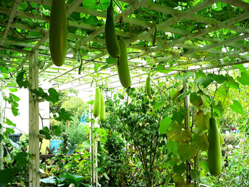
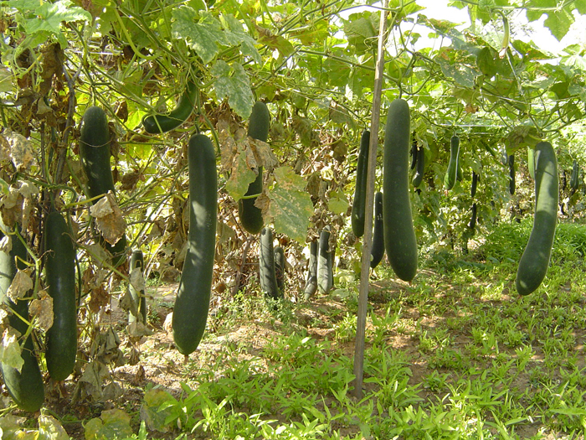
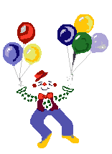
Bầu và bí tuy là hai giống khác nhau nhưng lại được trồng chung một mảnh đất, leo chung một giàn, có chung một điều kiện sống -> Câu tục ngữ khuyên nhủ con người trong cuộc sống phải yêu thương, đùm bọc lẫn nhau
Bầu ơi thương lấy bí cùng
Tuy rằng khác giống nhưng chung một giàn.
Đọc câu tục ngữ và cho biết ý nghĩa của câu tục ngữ này?

Slide 5

I. Nhận xét
1. Câu tục ngữ có bao nhiêu tiếng?
Bầu ơi thương lấy bí cùng
Tuy rằng khác giống nhưng chung một giàn.
/
/
/
/
/
/
-> 6 tiếng
/
/
/
/
/
/
/
-> 8 tiếng

Slide 6
2. Đánh vần lại tiếng bầu và ghi lại cách đánh vần đó?
bầu: bờ - âu – bâu – huyền – bầu
Tiếng | Âm đầu | Vần | Thanh
bầu | b | âu | huyền

Slide 7
Tiếng | Âm đầu | Vần | Thanh
bầu | b | âu | huyền
Tiếng “bầu” do những bộ phận nào tạo thành?
Tiếng “bầu” do âm đầu, vần và thanh tạo thành?

Slide 8

4. Phân tích các bộ phận tạo thành những tiếng khác trong câu tục ngữ trên. Rút ra nhận xét:
Tiếng nào có đủ bộ phận như tiếng bầu?
Tiếng nào không có đủ bộ phận như tiếng bầu?
Tiếng | Âm đầu | Vần | Thanh
bầu | b | âu | huyền
ơi
…..
Con thảo luận nhóm 2 và hoàn thành theo bảng trên

Slide 9
Tiếng | Âm đầu | Vần | Thanh
bầu | b | âu | huyền
ơi
thương
lấy
bí
cùng
tuy
rằng
khác
giống
nhưng
chung
một
giàn
ơi
ngang
th
ương
ngang
l
ây
sắc
b
i
sắc
c
ung
huyền
t
uy
ngang
r
ăng
huyền
kh
ac
sắc
gi
ông
sắc
nh
ưng
ngang
ch
ung
ngang
m
ôt
nặng
gi
an
huyền

Slide 10
Tiếng nào có đủ bộ phận như tiếng bầu?
Tiếng nào không có đủ bộ phận như tiếng bầu?
Tiếng không có đủ bộ phận như tiếng bầu là: ơi
Các tiếng còn lại có đủ bộ phận như tiếng bầu

Slide 11
- Tiếng do những bộ phận nào tạo thành?
- Trong tiếng bộ phận nào không thể thiếu? Bộ phận nào có thể thiếu?
- Tiếng do ba bộ phận âm đầu, vần và thanh tạo thành
- Trong tiếng bộ phận vần và thanh không thể thiếu.
- Bộ phận âm đầu có thể thiếu
Lưu ý: Thanh ngang không được đánh dấu khi viết, còn các thanh khác đều được viết ở phía trên hoặc phía dưới âm chính của vần.
Thanh
Tiếng
Vần
Âm đầu

Slide 12
II. Ghi nhớ:
1.Mỗi tiếng thường có ba bộ phận sau:
Thanh
Âm đầu | Vần
2.Tiếng nào cũng phải có vần và thanh. Có tiếng không có âm đầu.

Slide 13
Luyện tập

Slide 14

Thảo luận nhóm đôi
1. (Phiếu học tập) Phân tích các bộ phận cấu tạo của từng tiếng trong câu tục ngữ dưới đây. Ghi kết quả vào bảng theo mẫu sau:
Nhiễu điều phủ lấy giá gương
Người trong một nước phải thương nhau cùng
Mẫu:
Tiếng | Âm đầu | Vần | Thanh
nhiễu | nh | iêu | ngã

Slide 15

Tiếng | Âm đầu | Vần | Thanh
nhiễu | nh | iêu | ngã
điều | đ | iêu | huyền
phủ | ph | u | hỏi
lấy | l | ây | sắc
giá | gi | a | sắc
gương | g | ương | ngang
người | ng | ươi | huyền
trong | tr | ong | ngang
một | m | ôt | nặng
nước | n | ươc | sắc
phải | ph | ai | hỏi
thương | th | ương | ngang
nhau | nh | au | ngang
cùng | c | ung | huyền

Slide 16
- Tiếng do những bộ phận nào tạo thành?
- Tiếng do các bộ phận âm đầu, vần và thanh tạo thành
- Tiếng nào cũng phải có vần và thanh
- Có tiếng không có âm đầu

Slide 17
2. Giải câu đố sau:
Để nguyên, lấp lánh trên trời
Bớt đầu, thành chỗ cá bơi hàng ngày.
(Đó là chữ gì? )
Câu trả lời: Đó là chữ sao
- Dòng 1: Để nguyên là chữ sao, là ông sao trên trời.
- Dòng 2: Bớt âm đầu s thành tiếng ao, ao là chỗ cá bơi hàng ngày
- Đây là câu đố tìm chữ ghi tiếng
- Bớt đầu có nghĩa là bỏ âm đầu, bỏ đuôi có nghĩa là bỏ âm cuối

Slide 18
THỬ TÀI ĐOÁN CHỮ
Che nắng thì lấy nửa đầu, Đựng cơm thì lấy nửa sau mà dùng!
( Là những chữ gì? )
Đáp án: chữ ô tô

Slide 19
THỬ TÀI ĐOÁN CHỮ
Cắt đầu chỉ còn có râu
Chắp vào lại đủ đuôi, mình, đầu, chân!
(Là những chữ gì?)
Đáp án: chữ trâu

Slide 20
Vận dụng - Kết nối cuộc sống
Hãy viết tên mình và phân tích các bộ phận cấu tạo của tiếng đó.
Về nhà:
Học thuộc nội dung ghi nhớ
Tìm thêm các câu đố chữ và giải các câu đố chữ đó nhé.
Qua tiết học hôm nay, con biết thêm được điều gì?

Slide 21
CHÚC CÁC EM HỌC SINH
CHĂM NGOAN, HỌC GiỎI!

